Slide 1
Отчет о задачах по информатике
Иван Штарев, 10А
Ссылки на условия задач последнего раздела в заметках к слайдам

Slide 2
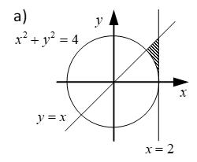
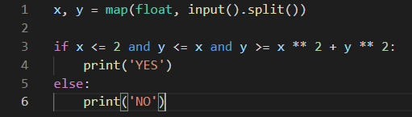
Задача 1

Slide 3
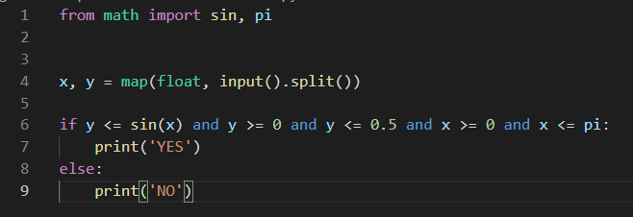
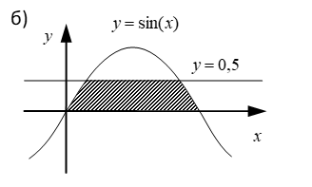
Задача 2

Slide 4
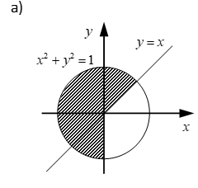

Задача 3

Slide 5
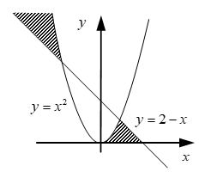
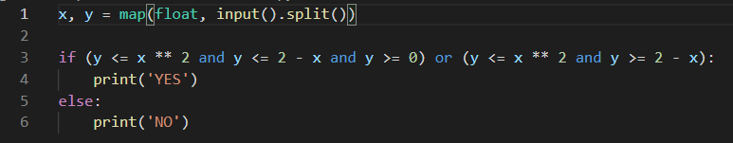
Задача 4

Slide 6
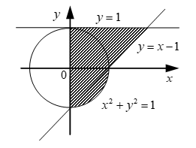

Задача 5

Slide 7
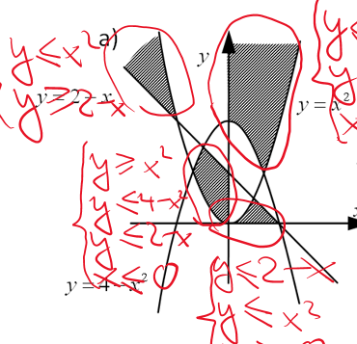
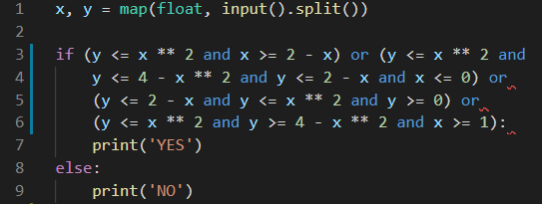
Задача 6

Slide 8
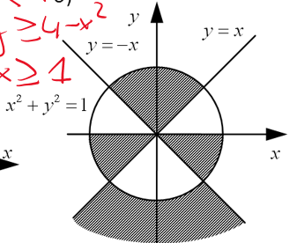

Задача 7

Slide 9
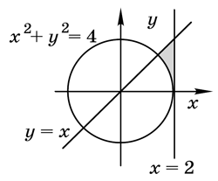

Задача №112165. Точка - 1

Slide 10
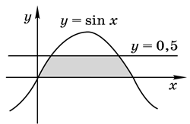

Задача №112166. Точка - 2

Slide 11
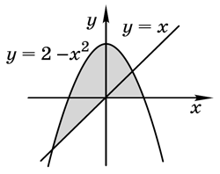

Задача №112167. Точка - 3

Slide 12
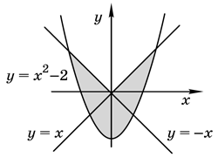

Задача №112168. Точка - 4

Slide 13
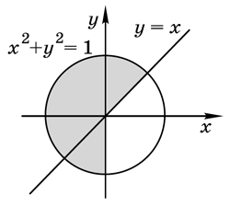

Задача №112169. Точка - 5

Slide 14
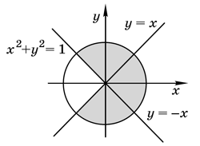

Задача №112170. Точка - 6

Slide 15
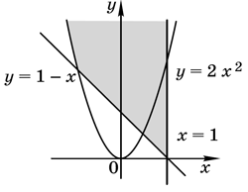

Задача №112171. Точка - 7

Slide 16
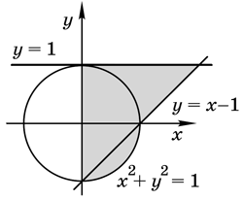

Задача №112172. Точка - 8

Slide 17
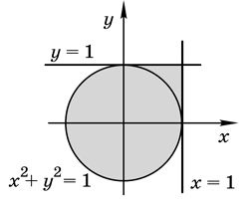

Задача №112173. Точка - 9

Slide 18
Задача №1448. Апельсины бочками
Notes:
https://informatics.msk.ru/mod/statements/view.php?id=276&chapterid=1448#1

Slide 19
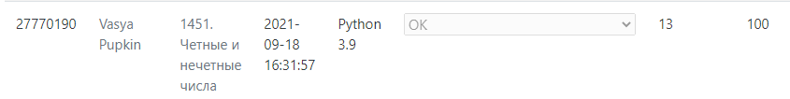
Задача №1451. Четные и нечетные числа
Notes:
https://informatics.msk.ru/mod/statements/view.php?id=276&chapterid=1451#1

Slide 20

Задача №265. Котлеты
Notes:
https://informatics.msk.ru/mod/statements/view.php?id=276&chapterid=265#1

Slide 21
Задача №1445. Координаты соседей
Notes:
https://informatics.msk.ru/mod/statements/view.php?id=276&chapterid=1445#1

Slide 22
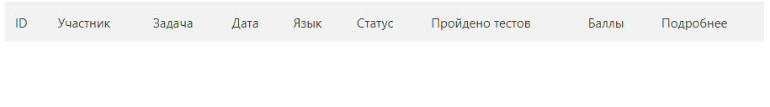
Задача №261. Сложное уравнение
Notes:
https://informatics.msk.ru/mod/statements/view.php?id=276&chapterid=261#1

